Slide 1

PREFEITURA MUNICIPAL DE SEROPEDICA
Rua Maria Lourenço, 18 Fazenda Caxias
Decreto N° 2542 de 26 de janeiro, 2024
Abre crédito suplementar no valor total de R$257.000,00, para fins que se especifíca e da outras providências.
O PREFEITO MUNICIPAL, no uso de suas atribuições legais, constitucionais e de acordo com o que Ihe confere o art. 8º da LEI N° 823/2023 datada de 21/12/2023, publicada em 21/12/2023
D E C R E T A:
Artigo 1º - Fica aberto crédito suplementar as seguintes dotações
Dotaçöes Suplementadas
FUNDO MUNICIPAL DE ASSISTÊNCIA SOCIAL
07.23 Fundo Municipal de Assistência Social
2.081 Proqrama Protecão Social Básica - PSB - Estadual 3.3.9.0.30.03 OUTROS MATERIAIS DE CONSUMO
Outros Recursos Vinculados à Assists Total do Projeto / Atividade R$
141.000,00
141.000,00
2.720 Proqrama Protecäo Social Básica - PSB 3.3.9.0.30.03 OUTROS MATERIAIS DE CONSUMO
- Federal
FNAS
10.000,00
2.721 | Proqrama Protecão Social Especial - PSE | - Federal | Total do Projeto / Atividade R$ | 10.000,00
3.3.9.0.30.03 | OUTROS MATERIAIS DE CONSUMO |  | FNAS | 25.000,00
 |  |  | Total do Projeto / Atividade R$ | 25.000,00
2.724 | Proqrama ProteCäo Social Especial - PSE | - Estadual
3.3.9.0.30.03 | OUTROS MATERIALS DE CONSUMO |  | Outros Recursos Vinculados à Assisti | 81.000,00
 |  |  | Total do Projeto / Atividade R$ | 81.000,00
 |  |  | Total da Unidade RS | 257.000,00
 |  |  | Valor Total Suplementado R$ | 257.000,00
Artigo 2º - As despesas decorrentes da abertura do presente crédito suplementar, serão cobertas com recursos de que trata o Artigo 43 parágrafo 1º da Lei Federal N° 4.320/64, Inciso III.
Inciso: II - Excesso de Arrecadaçäo:
III - Anulaçäo de Dotação
R$257.000,00
$257.000,00
Dotaçôes Anuladas
FUNDO MUNICIPAL DE ASSISTÊNCIA SOCIAL
07.23 | Fundo Municipal de Assistência Social
2.081 | Proqrama Proteçäo Social Básica - PSB - Estadual
3.1.9.0.04.00 | CONTRATACÅO POR TEMPO DETERMINADO | Outros Recursos Vinculados à Assists | 96.000,00
3.3.9.0.30.03 | OUTROS MATERIAIS DE CONSUMO | Outros Recursos Vinculados à Assists | 27.419,00
 |  | Total do Projeto / Atividade RS | 123.419,00
2.720 | Proarama Protecäo Social Bźsica - PSB - Federal
3.3.9.0.30.03 | OUTROS MATERIAIS DE CONSUMO | Recursos não Vinculados de lmposto | 35.800,00
 |  | Total do Projeto / Atividade R$ | 35.800,00
Servaux

Slide 2

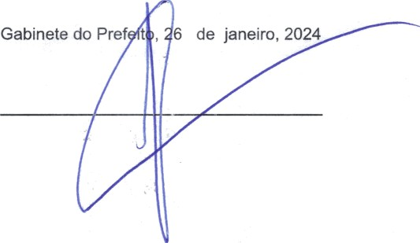
PREFEITURA MUNICIPAL DE SEROPEDICA
Rua Maria Lourenço, 18 Fazenda Caxias
Dotações Anuladas
FUNDO MUNICIPAL DE ASSISTÊNCIA SOCIAL
07.23 Fundo Municipal de Assistência Social
2.721 Programa Protecáo Social Especial - PSE 3.3.9.0.30.03 OUTROS MATERIAIS DE CONSUMO
- Federal
Recursos não Vinculados de Imposto Total do Projeto / Atividade R$
40.016,99
40.016,99
2.724
Programa Protecáo Social Especial - PSE
- Estadual
3.1.9.0.04.00 | CONTRATAGÂO POR TEMPO DETERMINADO | Outros Recursos Vinculados à Assist | 41.992,01
3.3.9.0.30.03 | OUTROS MATERIAIS DE CONSUMO | Recursos não Vinculados de Imposto | 15.772,00
 |  | Total do Projeto / Atividade R$ | 57.764,01
 |  | Total da Unidade R$ | 257.000,00
 |  | Valor Total Anulado R$ | 257.000,00
Artigo 3º -
Revogadas as disposições em contrário. Publique-se, afixe-se e cumpra-se.
Sewaux

